Slide 1
Gokit Automated Web Application Penetration Testing
Resul Bozburun

Slide 2
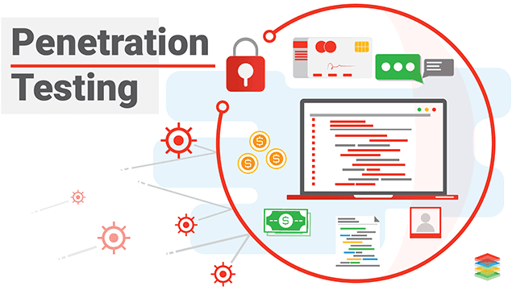
Sızma testi (pentest); zafiyetlerin, potansiyel tehditlerin ve güvenlik risklerinin tespit edilmesi işlemidir.
Hedef system bir web uygulaması, mobil uygulaması veya ağ cihazı olabilir.
Pentest sadece “sisteme sızmak” değildir.
Kara kutu, gri kutu ve beyaz kutu pentest metodolojileri bulunmaktadır.
Notes:
Sensitive information, detecting possible threats and vulnerabilities, out-of-date technologies…
Blackbox: Tester don’t know anything about the system, simulate a threat actor with limited time
Whitebox: Tester have internal information, generally do static code analysis. Fast and cheap.
Graybox: Combine of them according to the company’s aim.

Slide 3
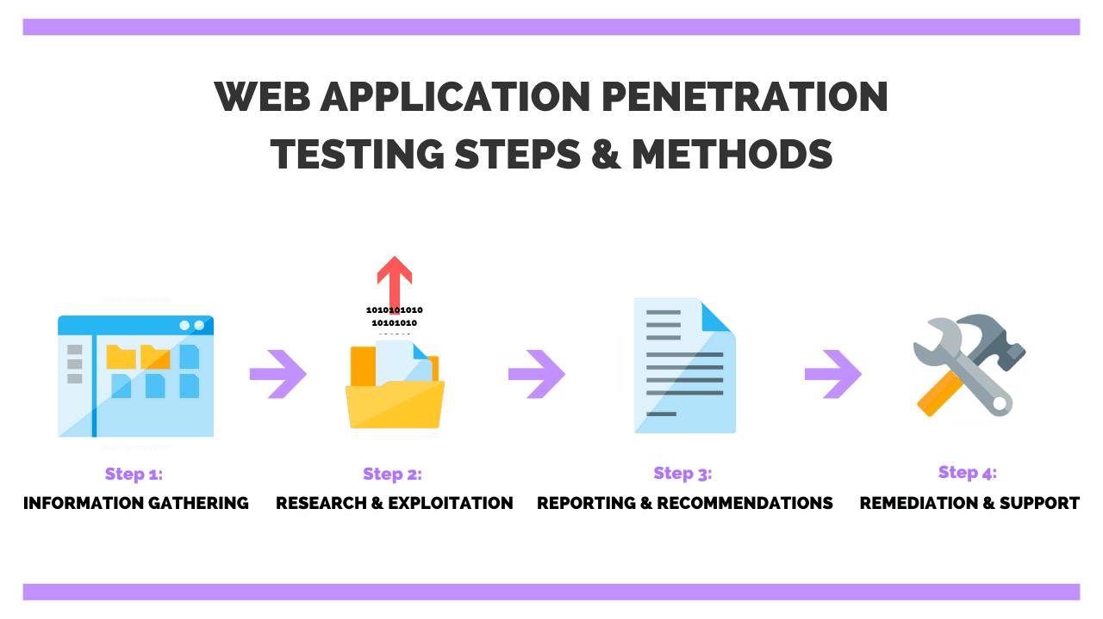
Notes:
Information Gathering: Passive & Active -> Search engines, shodan, surfing on the website
Research: Looking for exploits, known vulnerabilities then exploit
Report: Provide answer for “how to fix” question

Slide 4
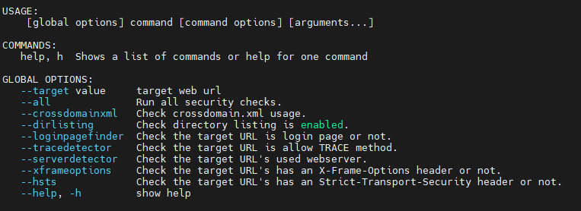
Gokit
Bilgi toplama ve temel güvenlik kontrolleri aşamasına odaklanmış bir otomasyon aracı.
Notes:
Basic web pentest automation tool for information gathering and pre-exploitation steps.

Slide 5
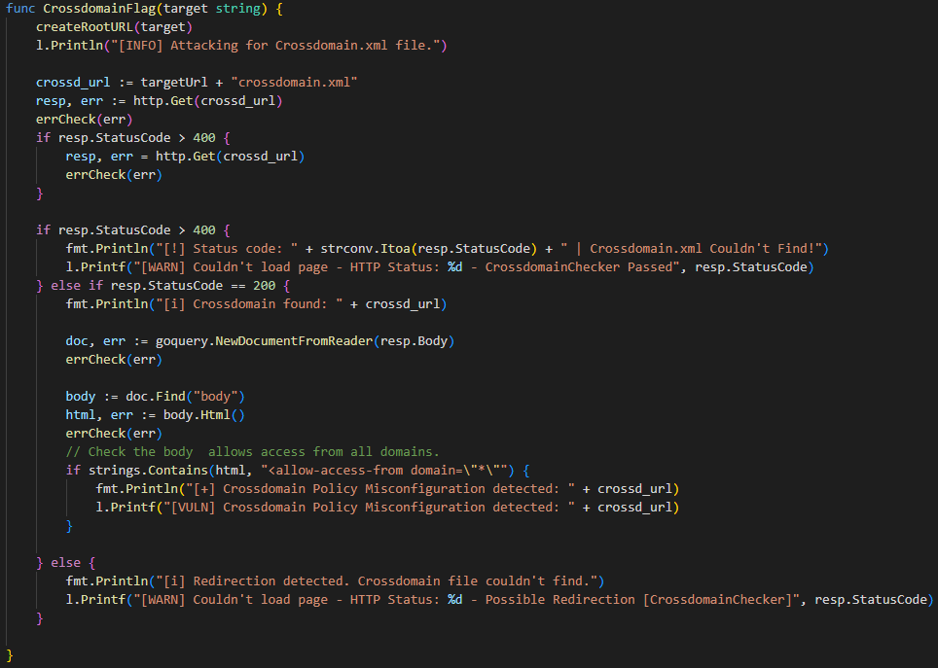
--crossdomainxml
Crossdomain.xml dosyasının içeriğini kontrol eder.
Notes:
Defines the scope of resource accessing.

Slide 6
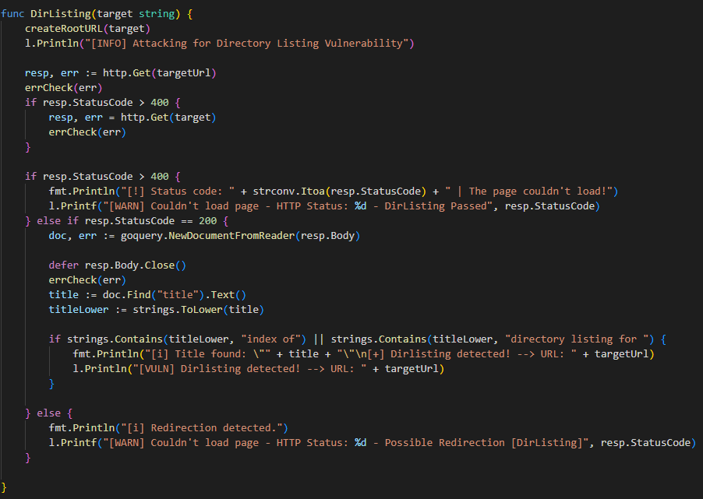
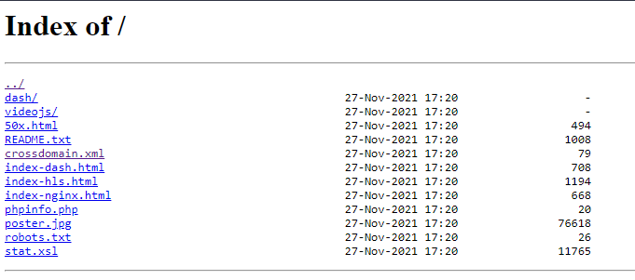
--dirlisting
Dizin listeleme özelliğinin açık olup olmadığını kontrol eder.
Notes:
Lists all directories and files.

Slide 7
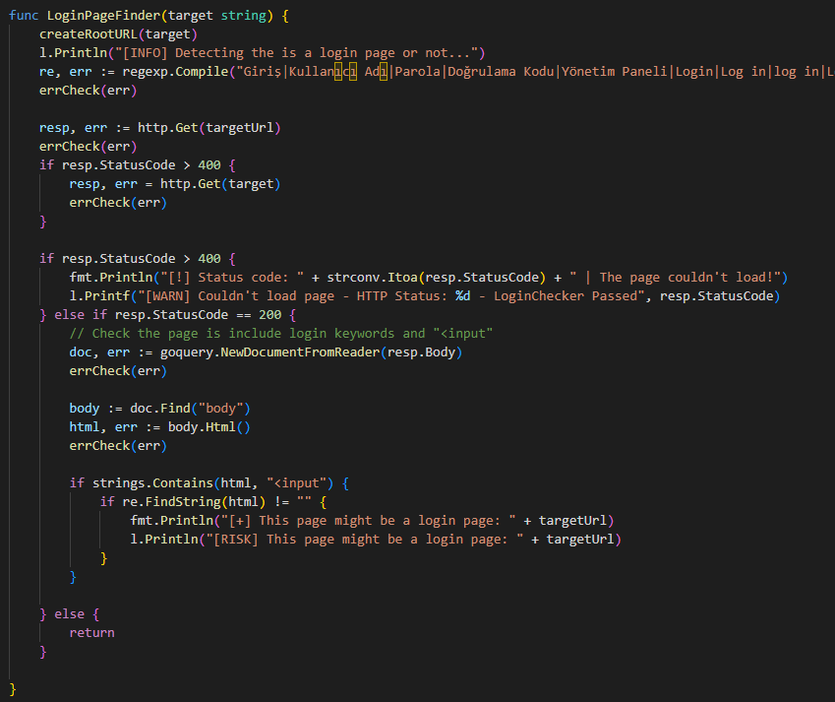
--loginpagefinder
Taranan sayfanın bir oturum açma sayfası
olup olmadığını kontrol eder.
Notes:
Login pages include input fields, brute-force attack.

Slide 8
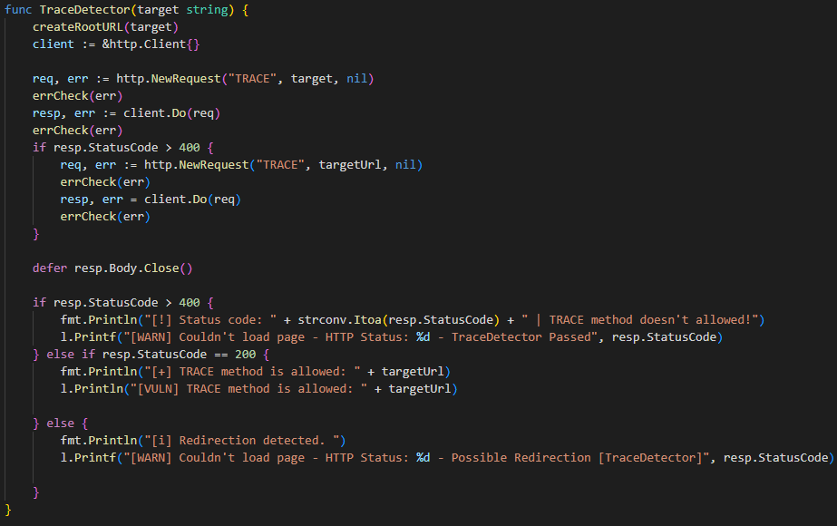
--tracedetector
Hedef web uygulamasının TRACE metodunu destekleyip desteklemediğini kontrol eder.
Notes:
TRACE method used for debugging
Changes in proxy

Slide 9
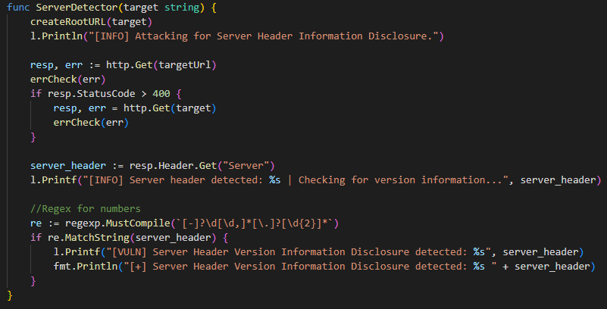
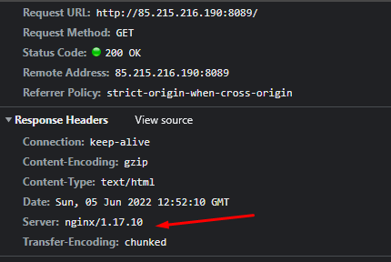
--serverdetector
Hedef web uygulamasının Server HTTP başlığını control eder.

Slide 10
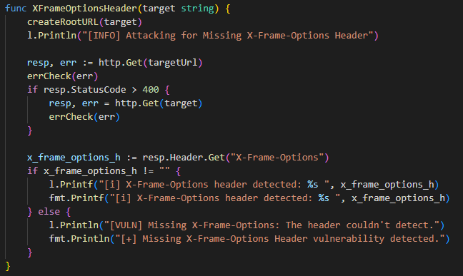
--xframeoptions
Hedef web uygulamasının X-Frame-Options HTTP başlığını kullanıp kullanmadığını control eder.
Notes:
Clickjacking vulnerability
XSS Vulnerability

Slide 11
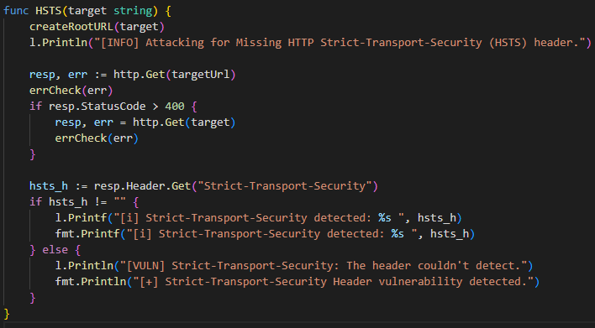
--hsts
Hedef web uygulamasının Strict-Transport-Security başlığını kullanıp kullanmadığını kontrol eder.
max-age=<expire-time>: Tarayıcıya bu websitesine beliritlen süre boyunca sadece HTTPS üzerinden erişebileceğini ifade eder.
includeSubDomains: HSTS kuralının tüm alt alan adları için geçerli olduğunu ifade eder.
Preload: Google tarafından sağlanan ve tarayıcıların sadece HTTPS üzerinden baüğlantı kurmasına izin veren bir talimat. (directive)
Notes:
Preload used by Google, google bots uses https if preload sets.
Good for also SEO

Slide 12
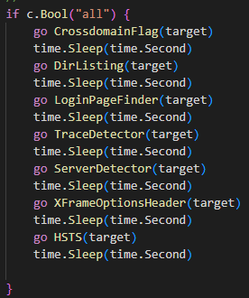
--all
Tüm güvenlik kontrollerini senkronize bir şekilde çalıştırır.

